Slide 1


Service Replication and Flow Monitoring on Next-Generation Software Defined Networks
Apresentação: Rodrigo Santos nº mec: 89180
Orientadores: Daniel Corujo
José Quevedo
30.11.2022
Notes:
Bom dia o meu nome é Rodrigo Santos, vou dar início á apresentação da minha dissertação Replicação e Monitorização de fluxos para serviços em Redes Definidas por Software da Próxima Geração, desenvolvida com o auxílio do Instituto de Telecomunicações Polo de Aveiro.

Slide 2

Agenda
INTRODUCTION MOTIVATION SotA PROBLEM SOLUTION IMPLEMENTATION EVALUATION SET-UP RESULTS CONCLUSIONS FUTURE WORK
Notes:
Aqui estão apresentados os tópicos que serão abordados nesta apresentação que seguem o formato da dissertação. Vamos então começar por uma breve introdução.

Slide 3
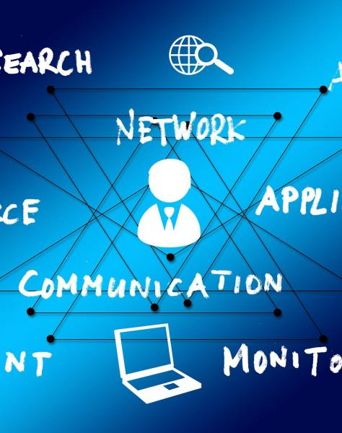
Introduction
Area of information technology and telecommunications are no longer separate and operate exclusively.
Association of cloud increases tools available for the construction of the Internet protocols that will carry the information in future usage scenarios.
Worlds data is growing as well as the complexity and computing efforts of newer and upcoming applications.
Rise of next-generation software defined networks, brings programmable and re-configurable data planes, and a chance to enable service monitoring on the data plane.
Notes:
As áreas da tecnologia de informação e telecomunicação estão em constante desenvolvimento, e cada vez mais se vão unificando e trabalhando em conjunto, para resolver problemas da atualidade face ás necessidades atuais. Tecnologias de cloud, como a virtualização, redes definidas por software, microserviços e orquestração, possibilitam a construção de novas ferramentas que permitirão fazer o transporte de informação em cenários futuros.
Para além disto a quantidade de informação existente no mundo está a crescer assim como a complexidade computacional de novas aplicações, isto resulta na necessidade de efetuar algum processamento, num local á parte. Como por exemplo, ações de monitorização das aplicações e serviços.
Com o aparecimento de tecnologias que possibilitam redes definidas por software fazerem uso de data planes programáveis e reconfiguráveis, fazer estas ações de monitorização e replicação no data plane, torna-se uma possibilidade real, naquilo que é atualmente chamado de redes definidas por software da próxima geração.

Slide 4
MOTIVATION
Possible to have re-programmable switching fabric, as well as switching fabric that can perform computation tasks.
Reproducing a service closer to the end users is an efficient way of reducing traffic traversing the Internet and makes response times shorter, which can prove be crucial in several real-time applications.
It is very important that in the future, services and applications may leave the load balancing, traffic monitoring and even service replication tasks to the switching fabric.
Technologies like the software switches, data plane programming languages, and service orchestration technologies make this possible.
Notes:
Esta possibilidade de ter uma malha de switches, o data plane, reprogramável, bem como capaz de executar tarefas computacionais, permite-nos concetualizar um data plane diferente e avançado, capaz de monitorizar fluxos de informação e fazer a sua contagem. Para além disto, é de conhecimento geral que fazer a replicação de serviços para locais mais próximos dos clientes, ou seja, na edge das redes, é uma maneira eficiente de reduzir tráfego que
atravessa a internet e tornar os tempos de resposta mais curtos, o que é crucial para aplicações de tempo-real por exemplo. É muito importante que no futuro os serviços e aplicações possam deixar completamente o balanceamento de carga, monitorização para o plano dados, reduzindo assim a carga computacional dos servidores, limitando-a a apenas tarefas requeridas pela aplicação. Tecnologias como as software switches, e as de data planes reconfiguráveis e reprogramáveis tornam tudo isto possível.

Slide 5
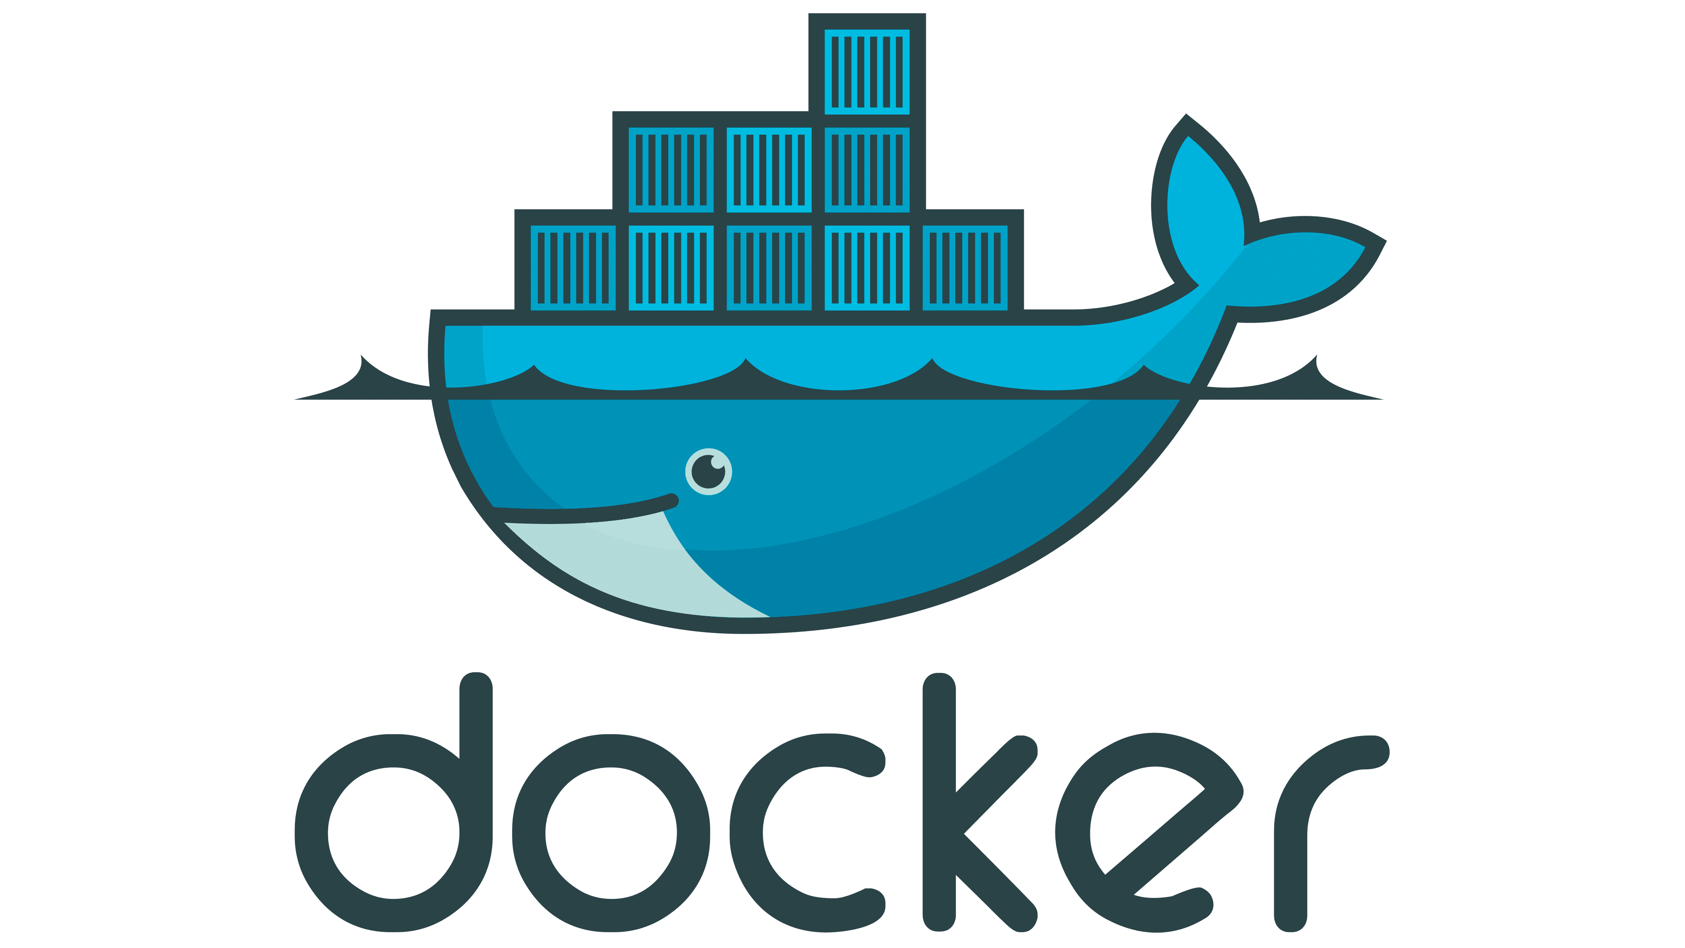
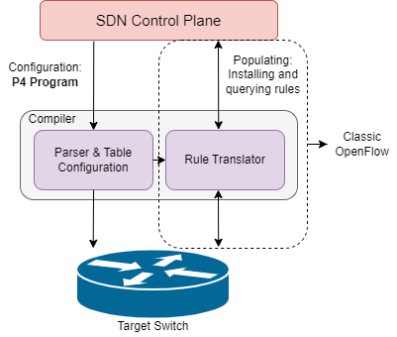
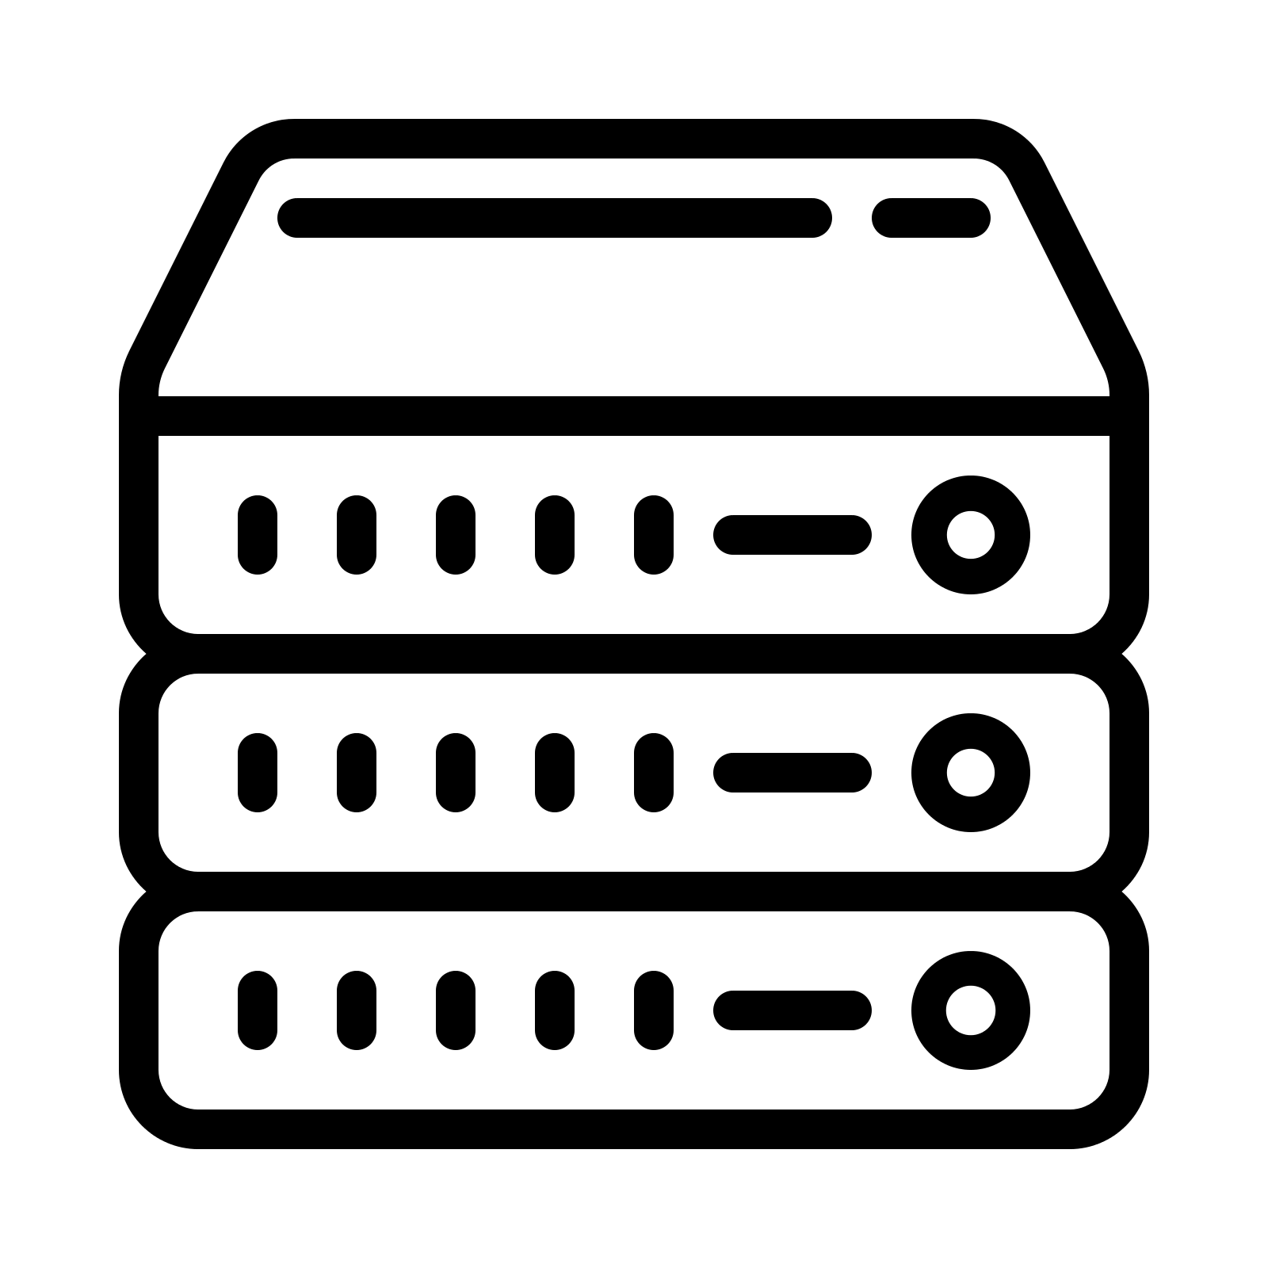
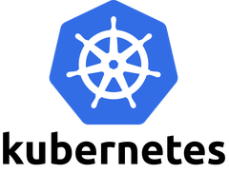
State of the art
Virtualization / Edge Computing
SDN Technologies
Notes:
Assim como referido no slide anterior, hoje em dia existem tecnologias e linguagens que nos permitem, configurar e programar o data plane de redes, nomeadamente tecnologias de virtualização e linguagens de programação de switches como o P4. A virtualização refere-se ao ato de criar uma versão virtual de algo, incluindo plataformas de hardware, dispositivos de armazenamento bem como recursos computacionais de rede. Tecnologias atuais que permitem fazer virtualização incluem o docker, que o faz através de containerização. Tecnologias de containerização são cada vez mais utilizadas em soluções cloud por serem leves e muito eficientes. Embora os containers sejam muito poderosos isoladamente, não são fáceis de gerir. Para resolver este problema, surgiram tecnologias de orquestração de containers, atuam como Infraestrutura virtualizada que e providenciam mecanismos de gestão de containers, destes um dos mais conhecidos é o Kubernetes, que embora utilizado muito como ferramenta de cloud computing, pode ser visto também como uma infraestrutura virtual capaz de atuar na edge das redes e alojar serviços mais próximos dos clientes. A linguagem P4, Programming Protocol-independent Packet Processors, que surgiu como uma melhoria ao protocolo OpenFlow, em conjunto com software switches permite-nos definir o pipeline de processamento de pacotes que atravessem o switch. Aliando estas tecnologias podemos idealizar um cenário no qual switches virtuais que são capazes de praticar tarefas, possam fazer a gestão de serviços numa rede e pedir a replicação destes com base em algumas métricas importantes.

Slide 6
Problem
Applications and services increased in their computation demand and size.
Applications are seeing a never-ending rise in users.
Little room for monitoring actions.
No currently available network system enabling service monitoring and service replication request.
Notes:
Tal como falado, as aplicações estão cada vez mais computacionalmente e dimensionalmente exigentes, e têm também visto um aumento constante de utilizadores. Isto deixa uma pequena margem de manobra para efetuarem tarefas de monitorização. E atualmente, não existe ainda, um sistema de rede que facilite a monitorização e pedido de replicação de serviços existentes na rede, sem utilizar software no plane de controlo para tais funções

Slide 7
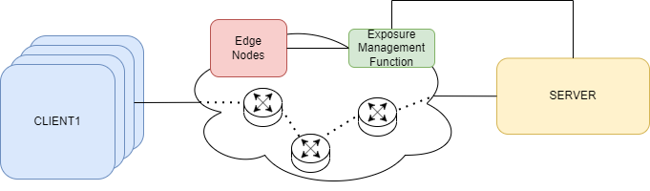
sOLUTION
Overall solution system
Architecture developed with the intent of creating a feasible and simple solution for dynamic instantiation of services in order to reduce traffic and computation efforts by monitoring traffic and deploying an equal service on the edge closer to the clients.
Solution implements a basic client ←→ server communication process, in which the server has the possibility of communicating with an exposure management function on the cloud for requesting service instantiation on the edge and traffic monitoring in the data plane.
The Exposure Management Function is the main cloud computing controller, which will act as the link between the server and the controller functions responsible for service replication and creation of rules for traffic monitoring on the data plane of the network.
The Edge Nodes represent the edge computing mechanisms utilized to provide the server’s service closer to the clients.
Notes:
Com isto em mente foi criada uma arquitetura simples e capaz de instanciar dinamicamente serviços para reduzir o tráfego e esforços computacionais monitorizando tráfego no data plane e instanciando serviços na edge mais perto dos clientes. Esta solução implementa um processo de comunicação entre os clientes e o servidor. No qual o servidor tem a possibilidade de comunicar com uma exposure management function, na cloud, para pedir a instanciação de
serviços na edge, e para pedir monitorização do seu tráfego no data plane. Este Exp Man Fnc é o principal controlador cloud, que será o intermediário entre o server e as funções de controlo responsáveis pela replicação do serviço assim como pela criação de regras para a monitorização de tráfego no plano de dados. Os Edge Nodes representam os mecanismos de edge computing utilizados para providenciar o serviço do servidor mais próximo dos clientes.

Slide 8
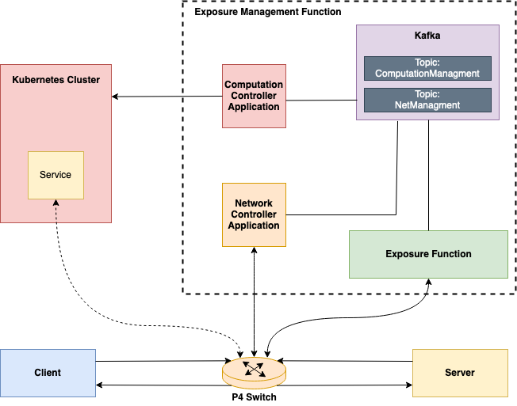
IMPLEMENTATION
Notes:
Tendo por base este sistema de solução, o sistema aqui apresentado foi implementado. Todos componentes foram desenvolvidos e colocados em containers de Docker, exceto o Kafka Broker e o cluster de Kubernetes.
Passarei agora a explicar cada componente e como se enquadra na solução apresentada. Começando com o Exposure Managemente Function, este componente da solução foi implementado com recurso a 4 componentes diferentes, o primeiro é uma API, Exposure Management Function, criada para funcionar como uma API externa para cloud monitoring. Fornece vários métodos para este objetivo, métodos para criar serviços remotos bem como regras de monitorização. Esta API trabalha em conjunto com 2 controladores, comunicando com eles através de um Kafka Broker. o primeiro é o Computation Controller, que controla o cluster de Kubernetes, criando e apagando deployments e serviços conforme as necessidades. O segundo é o Network Controller que controla os swicthes através de P4Runtime, utilizado para inserir, apagar e modificar entradas nas tabelas do switch. Para simular um Edge Node foi implementado um cluster de Kubernetes, para replicação de serviços, Kubernetes é uma boa solução para um sistema de computação cloud capaz de alojar e gerir serviços de outras origens. A nossa switching Fabric foi reduzida a um único switch, simula o data plane do nosso sistema, e é o componente base para a comunicação entre os diversos componentes. A gestão e contagem de tráfego é feita neste componente. Este componente é um simple_switch_grpc que é uma variação do Behavioral-Model software switch, que suporta um controlador gRPC, que é neste caso o Network Controller. O servidor é um simples echo server, que recebe pacotes UDP e responde a esses pacotes com uma mensagem parecida. Tem dois modos de operação rightaway e triggerbased, O cliente é um simples cliente escrito em python que envia uma mensagem UDP para o servidor em cada 0.5 segundos.

Slide 9
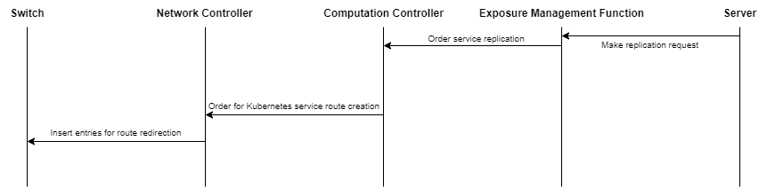
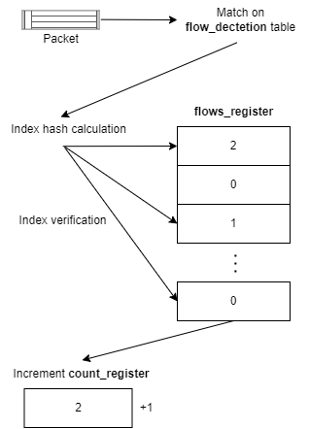
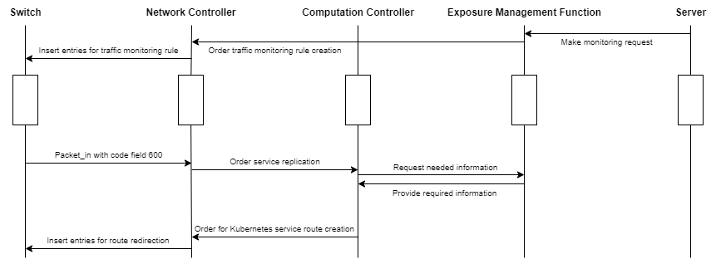
IMPLEMENTATION ii
Traffic monitoring and service replication process
Traffic Monitoring Process
Rightaway Process
Triggerbased Process
Notes:
Agora vou explicar como é feita a monitorização e o processo de replicação do serviço. A gestão e contagem de flows é feita com recurso a 2 registos de P4 e uma tabela. Quando um pacote chega é verificado o match na tabela de flow detection, que tem como chave o endereço de destino IPv4, o campo protocolo de IPv4 e o porto de destino UDP. Caso exista match são calculados 3 hash values com os parametros anteriores e também o endereço de origem IPv4 e o porto de origem UDP. Estes valores hash são utilizados como indices no registo de flows. Se pelo menos um dos tres valores nesses indices estiver a 0 no registo significa que o flow não é conhecido e é então contabilizado e é aumentado o valor referente ao numero total de flows no registo de contagem. Quando é detetado que este valor é superior a um valor estabelecido pelo servidor, o pacote que gerou esta alteração é clonado e enviado para o controlador com um header packet_in no qual o campo code vai simbolizar o pedido de criação de um serviço.
Quanto á replicação, no modo rightaway, o servidor pede imediatamente ao exposure management function, a instanciação de um serviço remoto. No modo triggerbased, o servidor informa o exposure management function das condições de instanciação e este pede a criação de regras por parte do controlador do switch, que é a inserção de uma entrada na tabela de flow_detectoin, e também armazena as informações necessárias para a instanciação do serviço remoto. A regra criada consiste numa entrada de tabela como foi dito. Na qual o servidor pode referir um número máximo de flows que pode suportar, e assim quando esse número é ultrapassado, é iniciado um processo de criação de um serviço semelhante no cluster de Kubernetes.

Slide 10
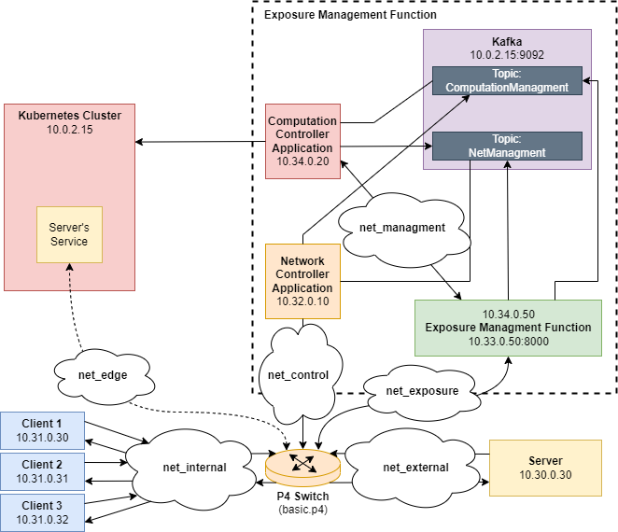
Evaluation set-up
Single Oracle VM VirtualBox virtual machine on version 6.1.38.
VM with 8 Processors and 4GB of RAM.
Tested in both server modes, for correctness of execution, and migration and deletion related times.
Notes:
O cenário de teste, foi criado numa máquina virtual Oracle VM VirtualBox na versão 6.1.38 A VM tinha 8 processadores e 4 gb de RAM. O sistema de teste foi o apresentado aqui na figura com 3 clientes e o resto tal como no sistema de implementação. O sistema foi testado nos dois modos do servidor quanto ao seu funcionamento, e também em algumas métricas relativas aos tempos de migração e remoção dos serviços.

Slide 11
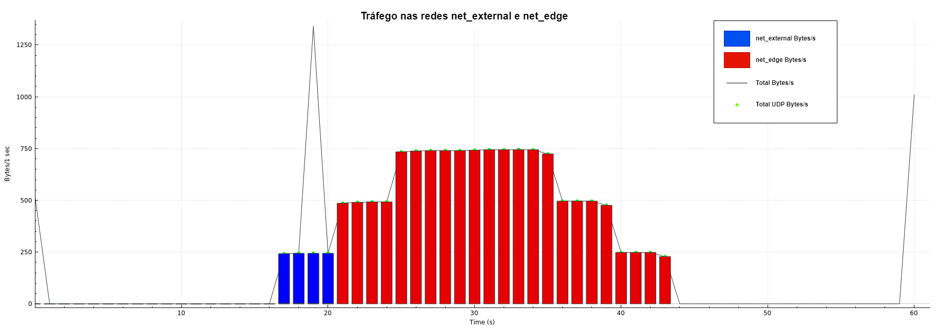
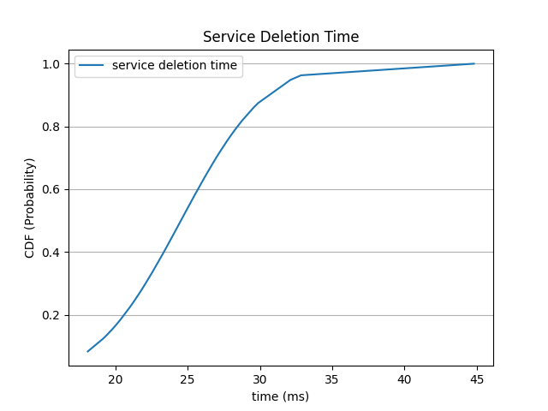
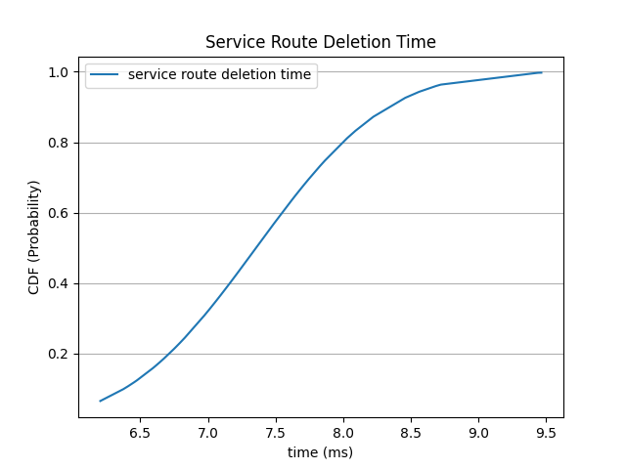
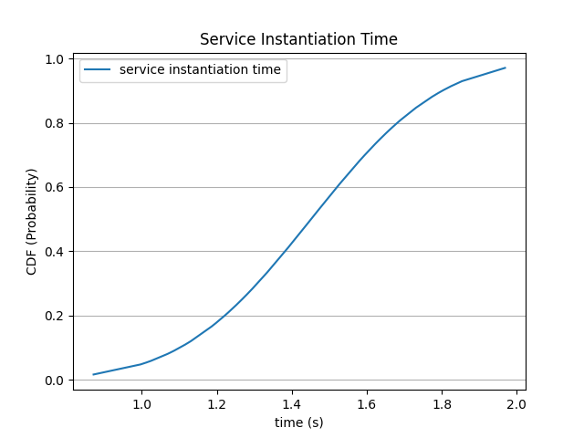
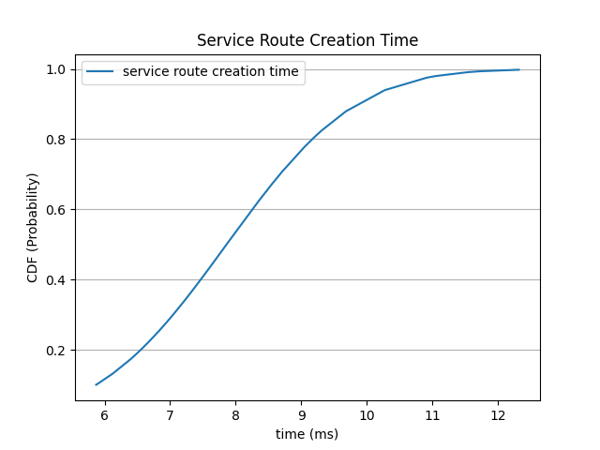
Results RA
Kubernetes Service Instantiation time = 1.451 ± 0.077 s
Service Route Creation time = 7.860 ± 0.441 ms
Kubernetes Service Deletion = 24.535 ± 1.322 ms
Edge Service Route Deletion = 7.356 ± 0.217 ms
Total Migration time = 1.458 ± 0, 077 s
Total Deletion time = 31.891 ± 1.322 ms

Slide 12
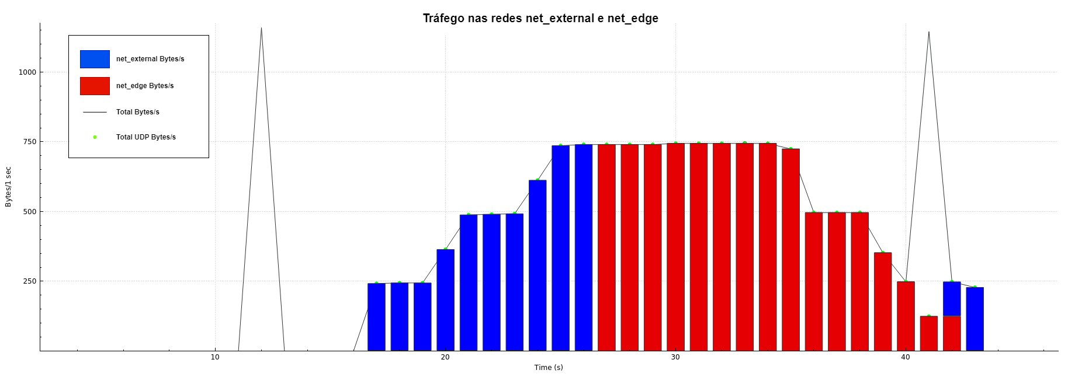
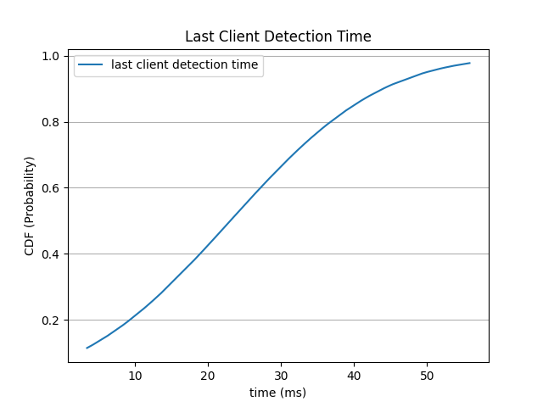
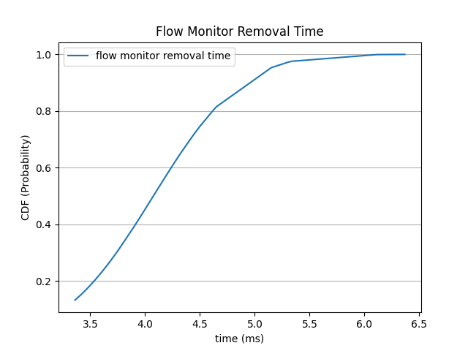
RESULTS tb
Last Client Detection time = 24.535 ± 4.642 ms
Flow Monitor Removal time = 4.075 ± 0.183 ms
Total Migration time = 1.483 ± 0, 077 s
Total Deletion time = 35, 966 ± 1, 322 ms
Presented in the section ”Future Global Strategies & Project Proposal Discussions” of the Twenty-Fifth Strategic Workshop (SW’22), Vejle, Denmark, October 29, 2022.
Currently finishing an article to be submitted to River Publishers’s ”Journal of Mobile Multimedia” in the beginning of 2023.

Slide 13

Conclusions
Flow monitoring on the data plane is feasible, effective and relatively simple to implement.
Great value in the ability to dynamically and with no human intervention instantiate and migrate an application’s service fully operational in less than 1.50 seconds.
Most time-consuming process is the process of creating the Kubernetes deployment and service.
Process of detection of the last client takes on average 24.535 milliseconds.
Notes:
Com os resultados obtidos anteriormente, podémos observar que é possível e relativamente simples de efetuar monitorização no data plane, e também fazer o pedido de replicação de um serviço. Sendo que tudo isto pode ser concluido em menos de 1,50 segundos em média sem intervenção humana. Podemos concluir que o processo que mais tempo dispende é o processo de criar o deployment e respetivo serviço no cluster de Kubernetes. E podemos também concluir que o processo de deteção do ultimo cliente demora em média 24,535 milisegundos, algo que não é um valor exagerado tendo em conta todo o processamento envolvido. Contendo 3 calculos de hash, clonagem de um pacote e analise do packet_in enviado pelo switch, por parte do controlador.

Slide 14
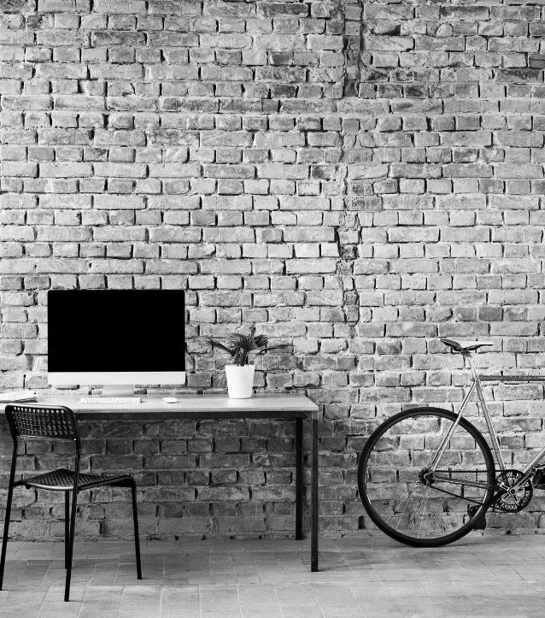
Future work
Future Chalenges
Enable flow based service replica pruning.
UDP message exchange does not require session establishment to function, this means no closing packets are sent when communication ceases.
P4 switch’s computation capabilities are integrated on its pipeline, meaning that if no packet passes through the switch no computation process is going to be executed, making flow pruning more complex and difficult.
TCP applications, would be easier to monitor, as it would be possible to wait for a close session packet and remove that flow from the flow register.
One, less practical strategy could be the polling of the switch with controller’s packet_out to force the pipeline execution.
Testing in a more complex environment, containing multiple switches and edge node.
Notes:
Tal como é muito importante fazer a monitorização e replicação de serviços através da contagem de flows, também é importante fazer a remoção dessas replicas quando elas deixam de ser necessárias, ou seja, quando o numero de flows volta a descer para um numero aceitável. Isto é um pouco mais difícil de fazer em serviços UDP uma vez que a troca de mensagens UDP não requer o estabelecimento de sessões, e por isso não há troca de pacotes de fecho de sessão. E uma vez que as capacidades de computação dos switches estão integradas na sua pipeline, significa que se nenhum pacote passar pelo switch não existirá processamento. Isto não acontece se as aplicações forem TCP uma vez que estas requerem sessão apenas teríamos de esperar pelo pacote de fecho para fazer a remoção desse flow. Uma maneira menos pratica de contornar este problema seria via polling do switch, enviando pacotes do controlador para o switch para forçar processamento. No futuro deveríamos também testar um cenário mais complexo envolvendo mais do que um switch para testar a capacidade de um controlador em controlar vários switches.

Slide 15



Thank you
Rodrigo Santos
926417911
rodrigo.l.silva.santos@ua.pt

